Slide 1
Юнармейский отряд имени Дорохова С.Д.

Slide 2
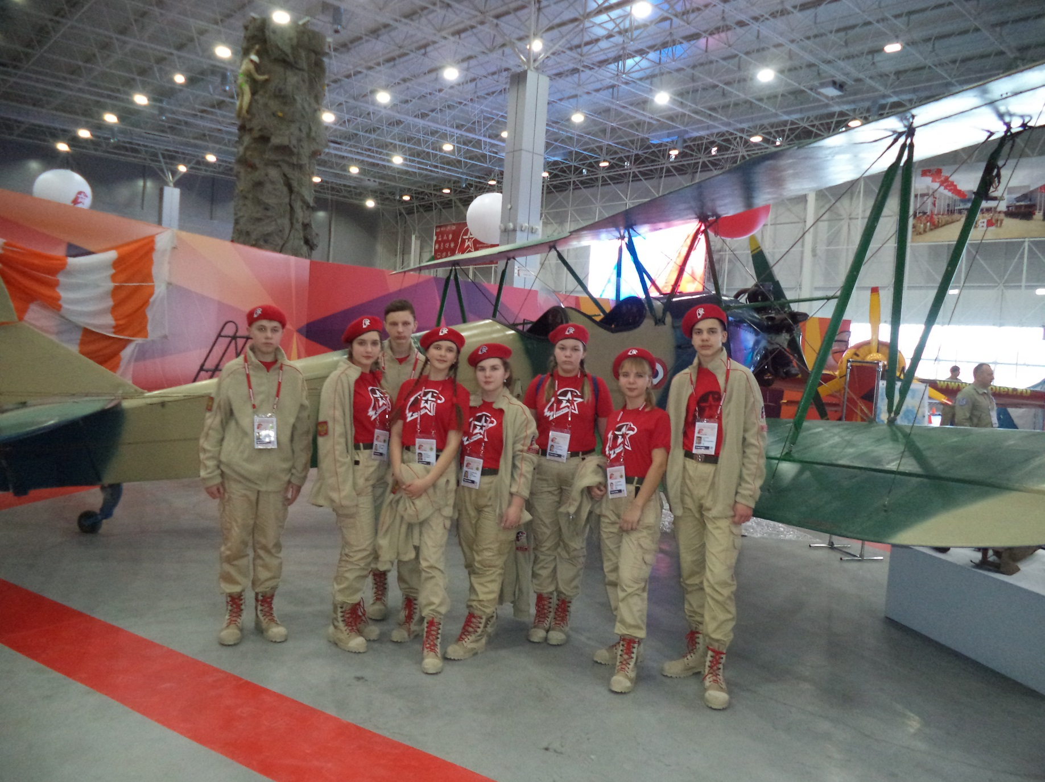
Участие в Первом Всероссийском молодежном патриотическом форуме «Я-Юнармия в Москве

Slide 3
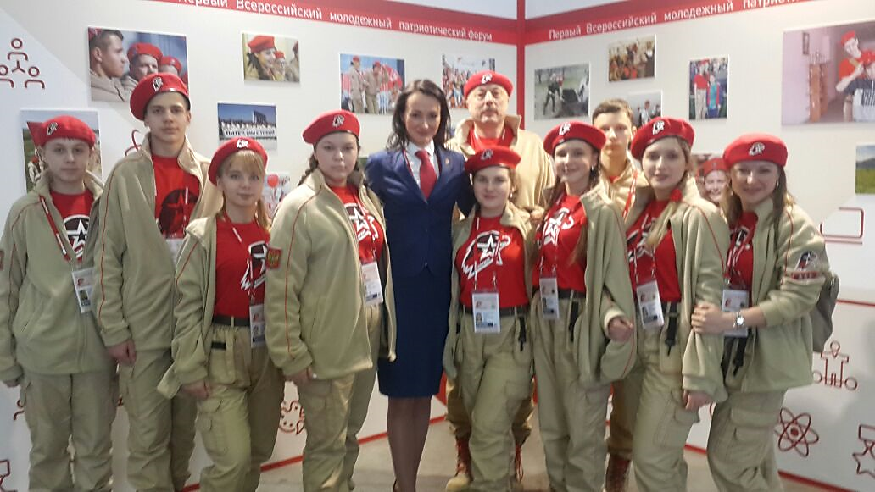
Я Юнармия 21-23 февраля 2018 года городе Москве. Юнармейцы с олимпийской чемпионкой Слесаренко Е.В.

Slide 4
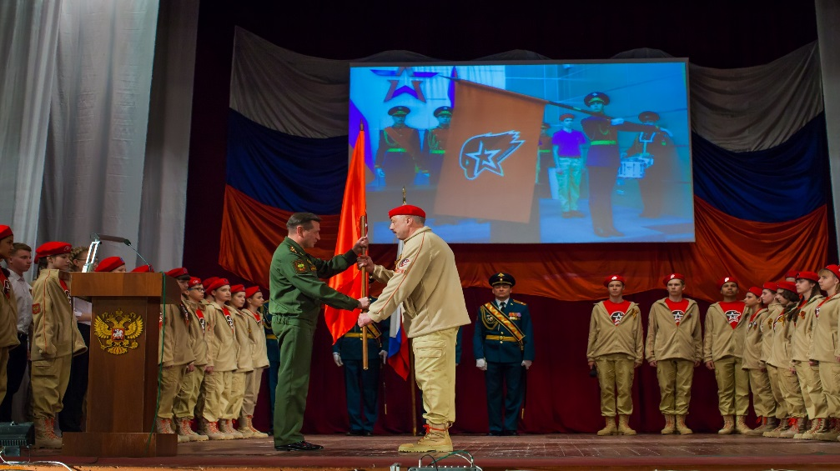
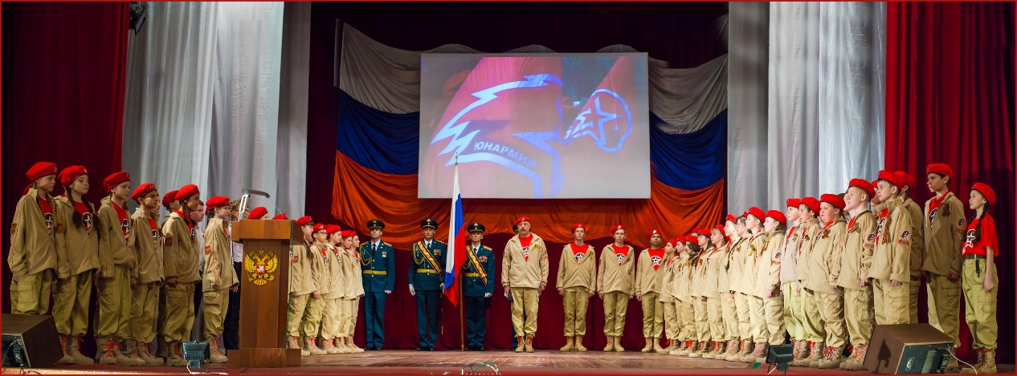
26 апреля 2018 года в гарнизонном доме офицеров в торжественной обстановке командир войсковой части 03080 полковник Коноваленков Е.В. вручил знамя юнармейскому отряду «Орленок» ФГКОУ «СОШ №3», юнармейцы принесли клятву

Slide 5
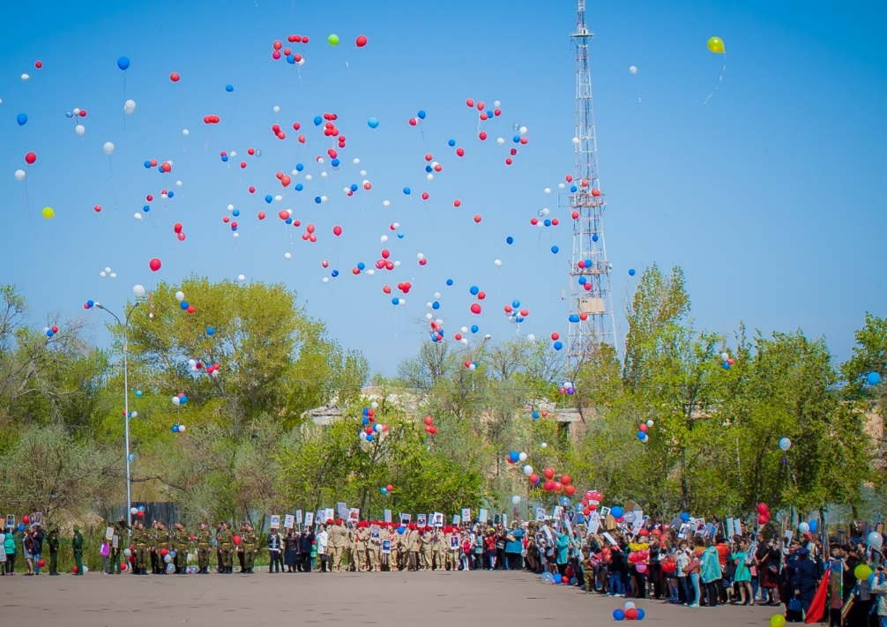
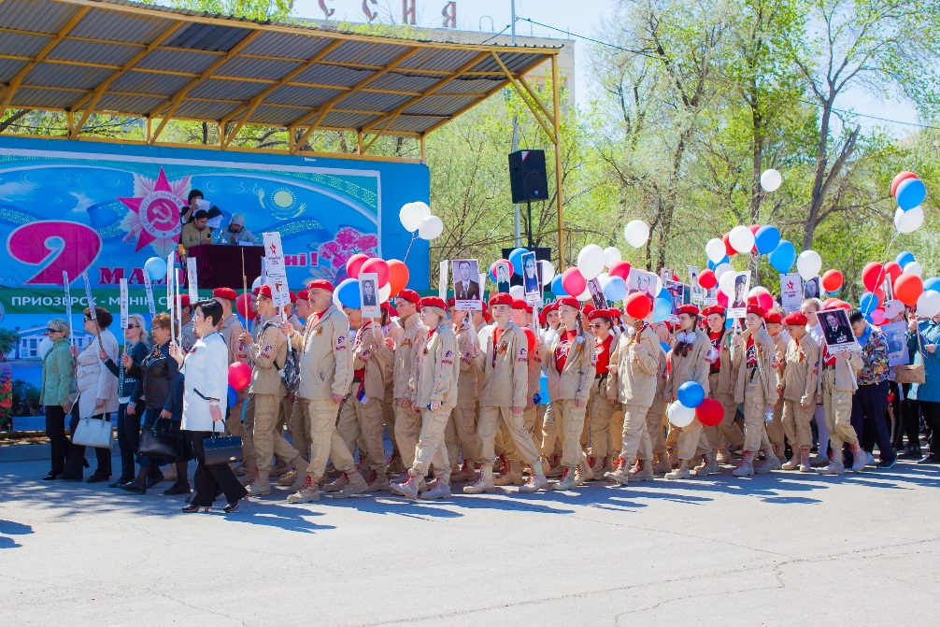
Участие юнармейцев в акции «Бессмертный полк» города Приозерск, 8 мая 2018 года

Slide 6
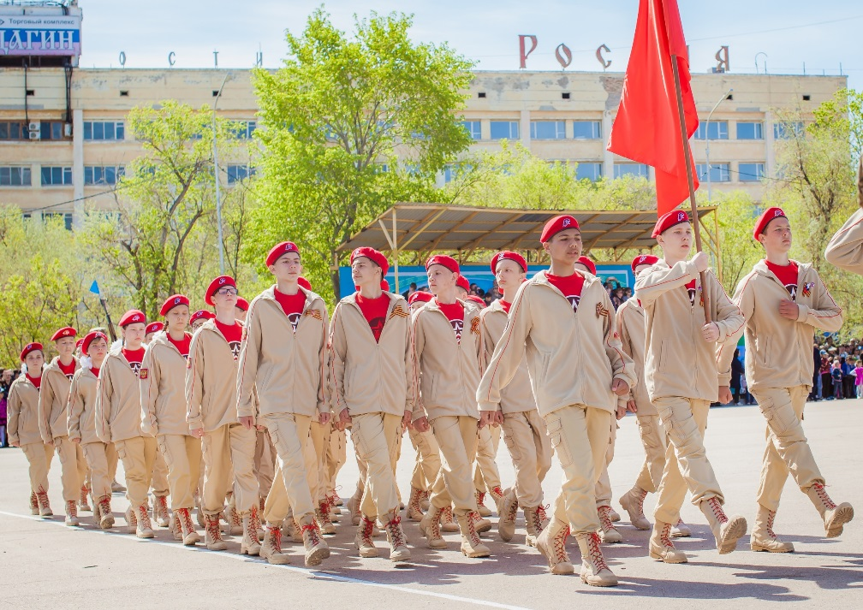
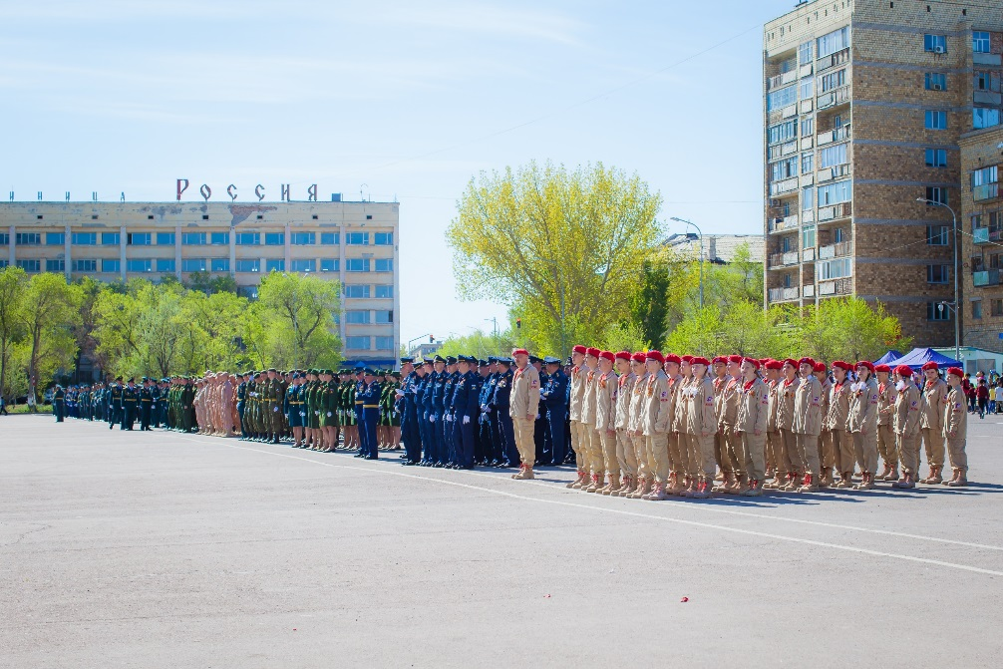
Участие юнармейского отряда «Орленок» в Параде Победы в составе воинских частей Приозерского гарнизона 9 мая 2018 года

Slide 7
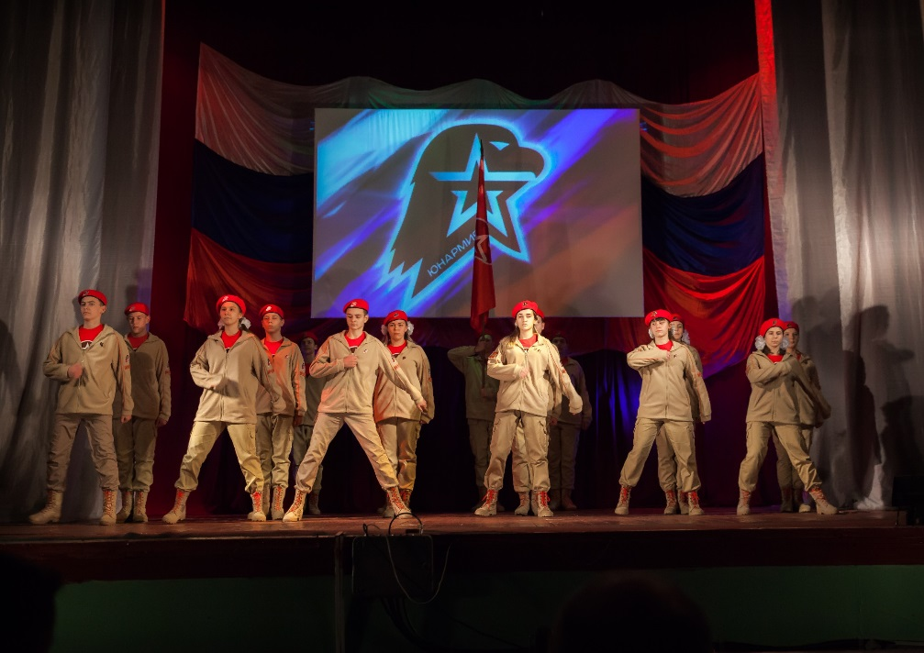
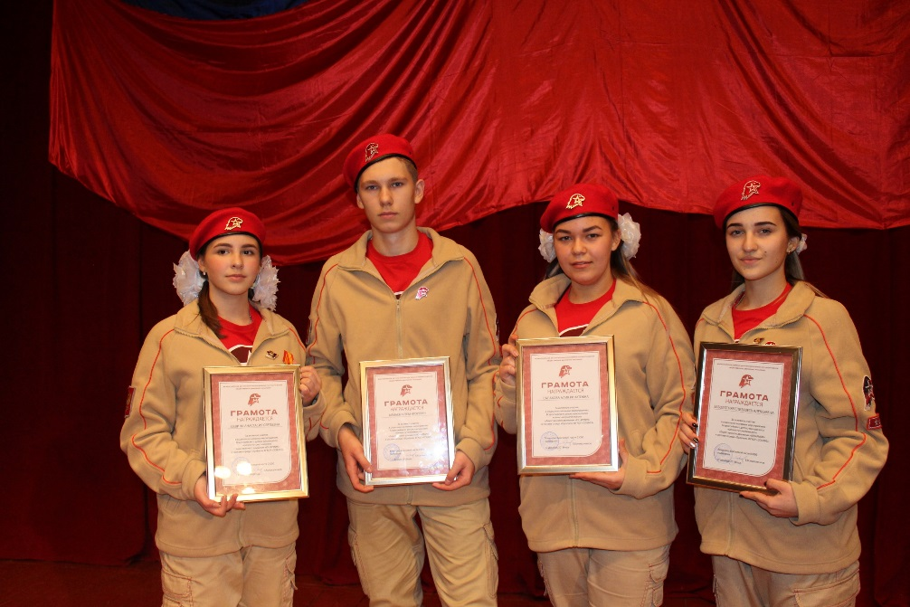
17 декабря 2018 года состоялось выступление на торжественном мероприятии посвященном дню РВСН в гарнизонном доме офицеров

Slide 8
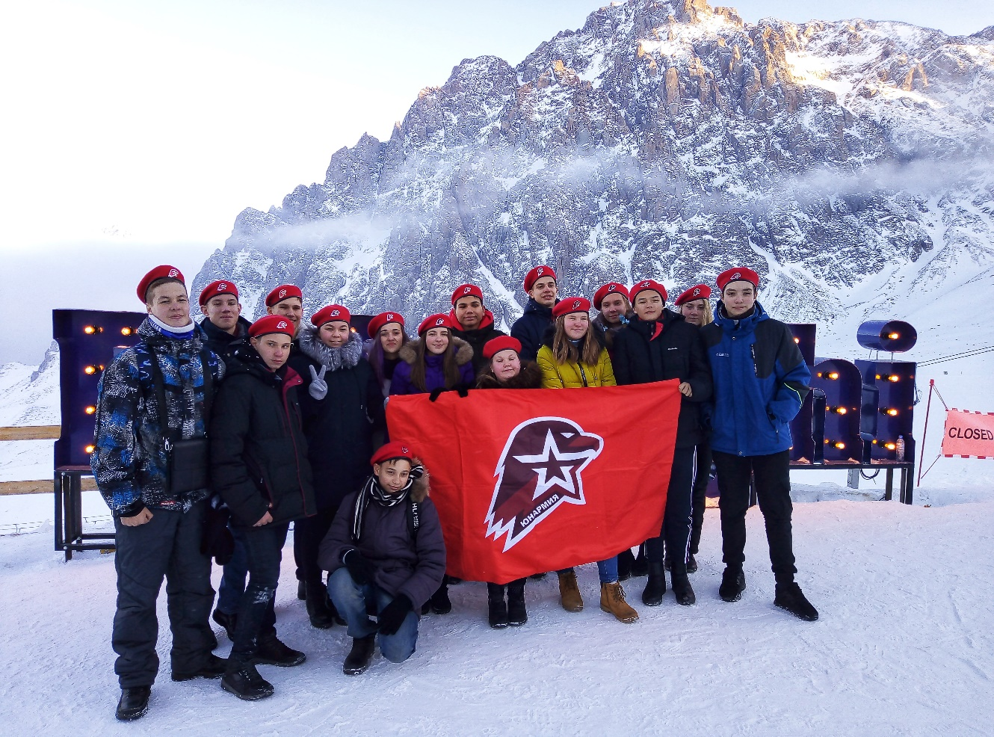
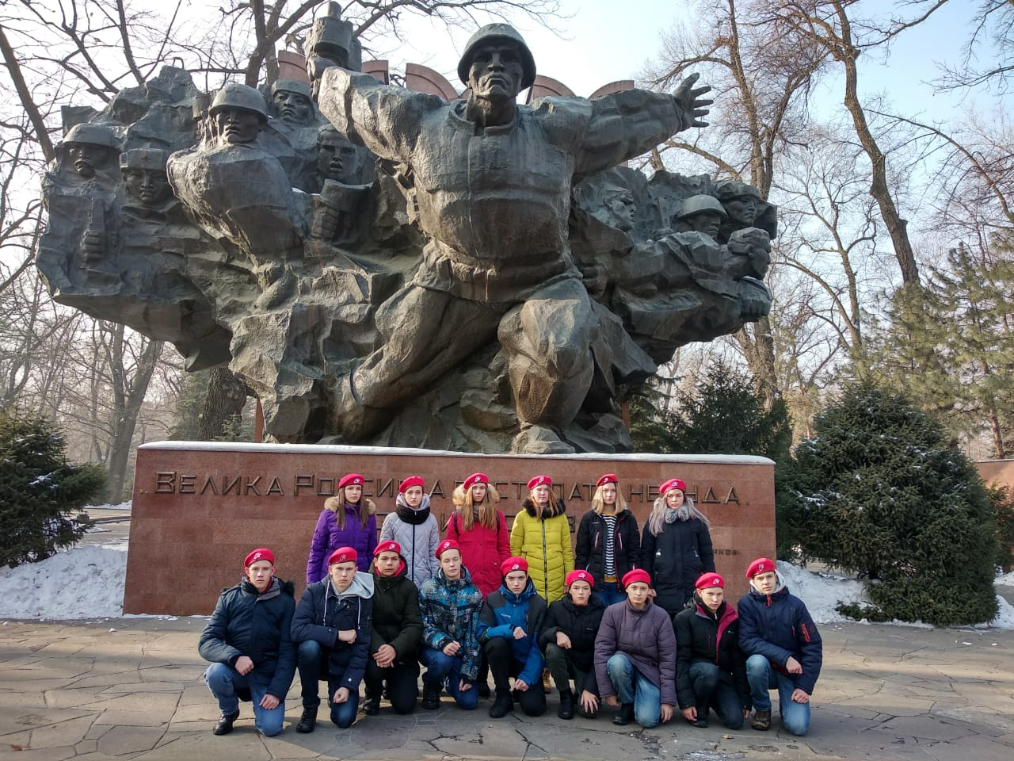
Горнолыжный курорт «Чимбулак» У памятника героев-панфиловцев

Slide 9
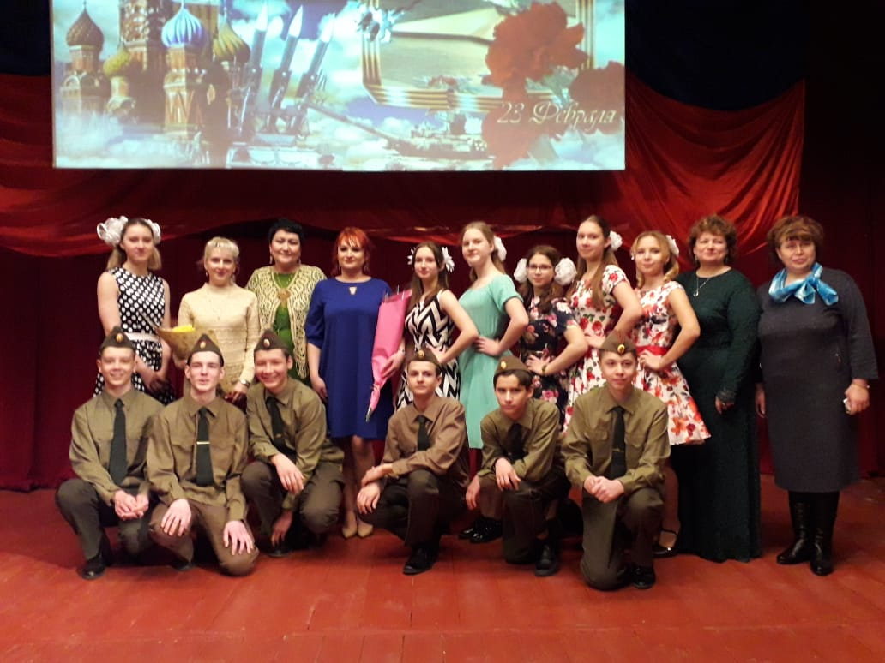
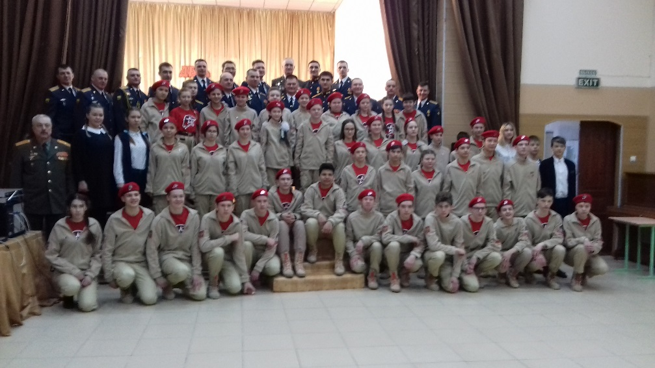
Участники танцевально-строевого номера «Идет солдат по городу» с участниками праздничного концерта Офицеры полигона с юнармейским отрядом после проведения урока мужества

Slide 10
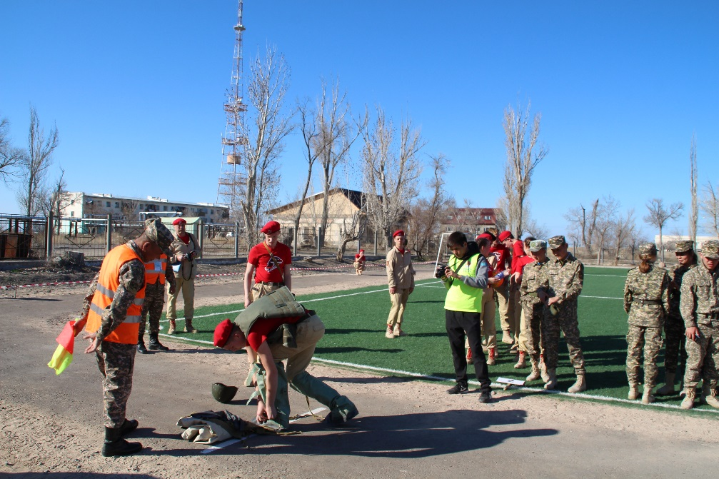
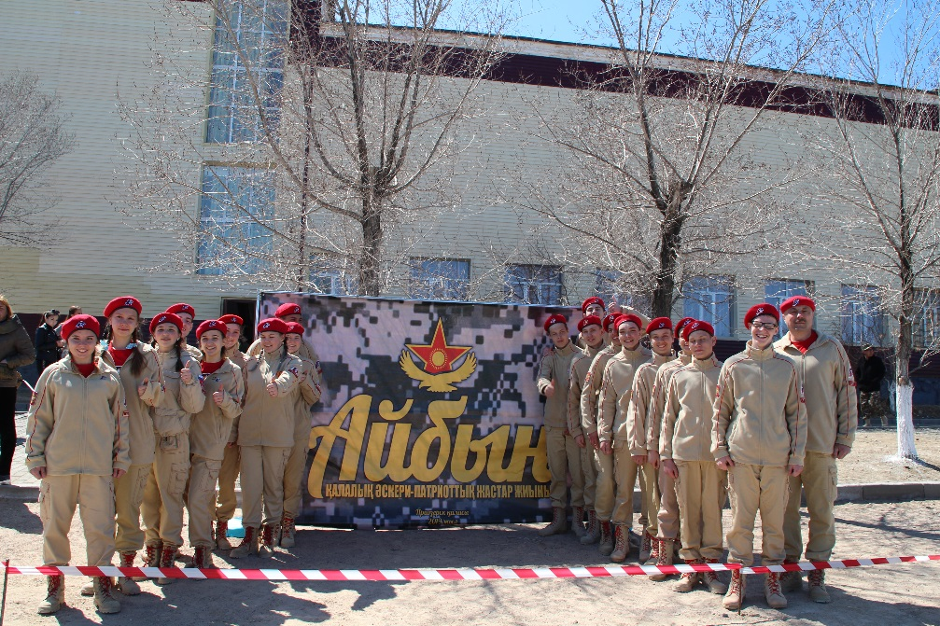
Айбын 2019

Slide 11
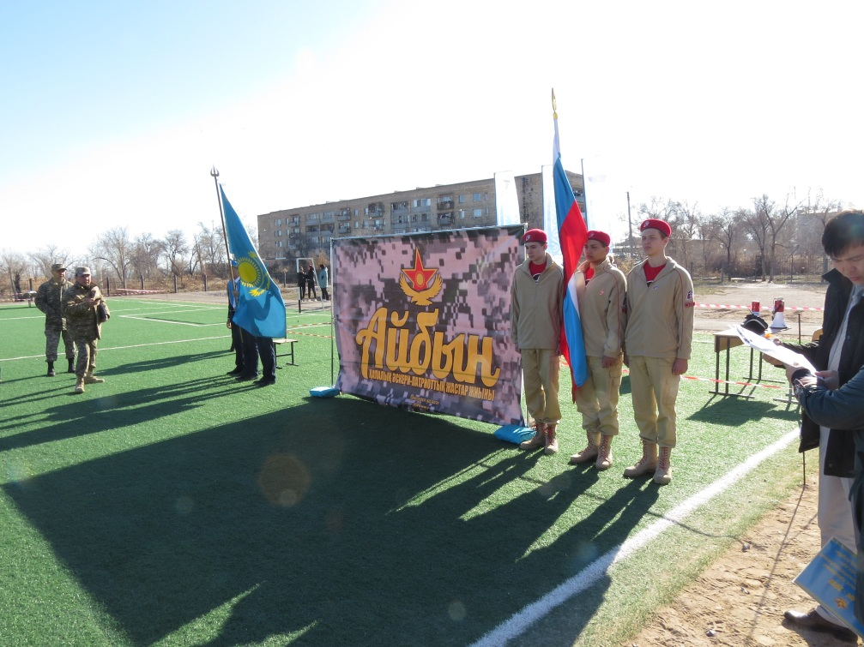
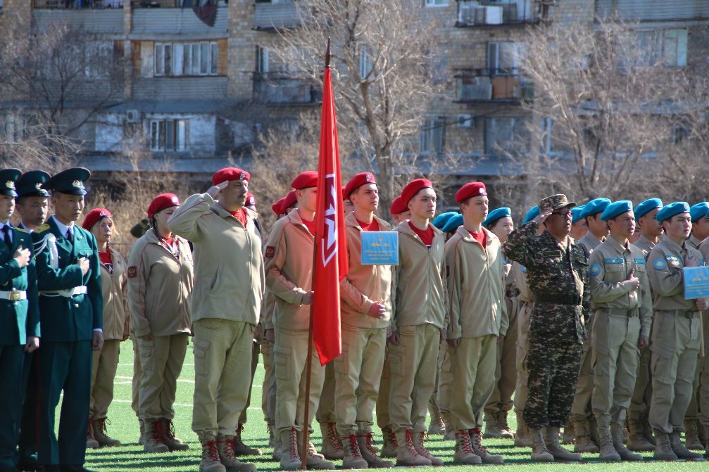
Айбын 2019

Slide 12
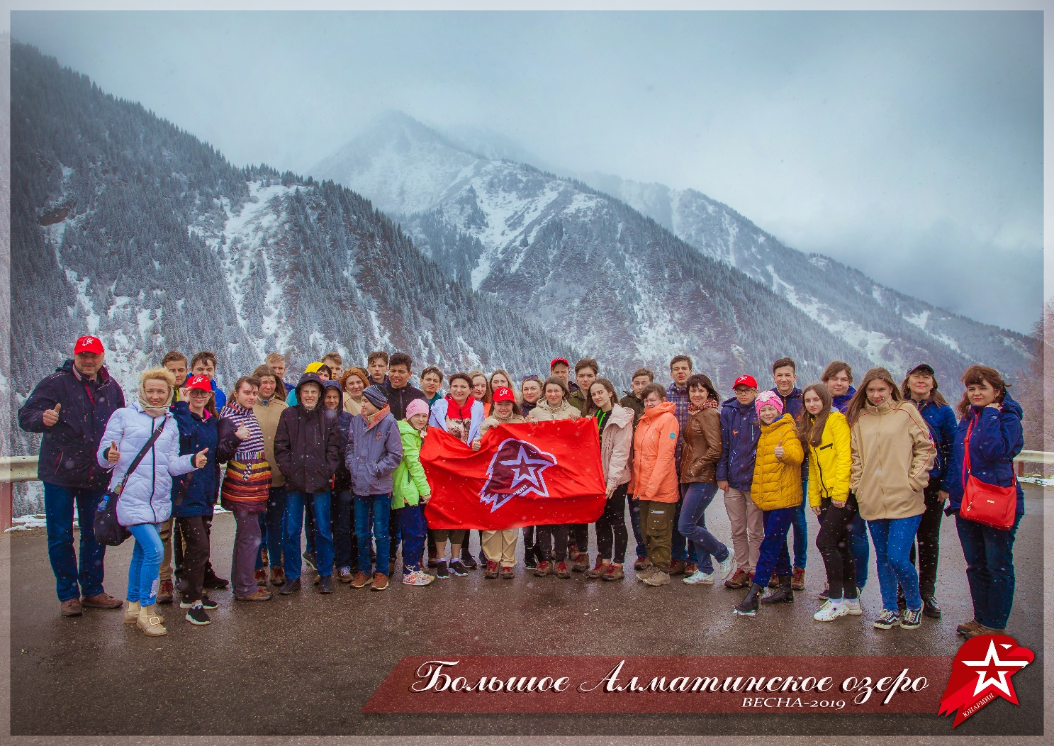
Поездка к Большому Алматинскому озеру Озеро Каянды

Slide 13
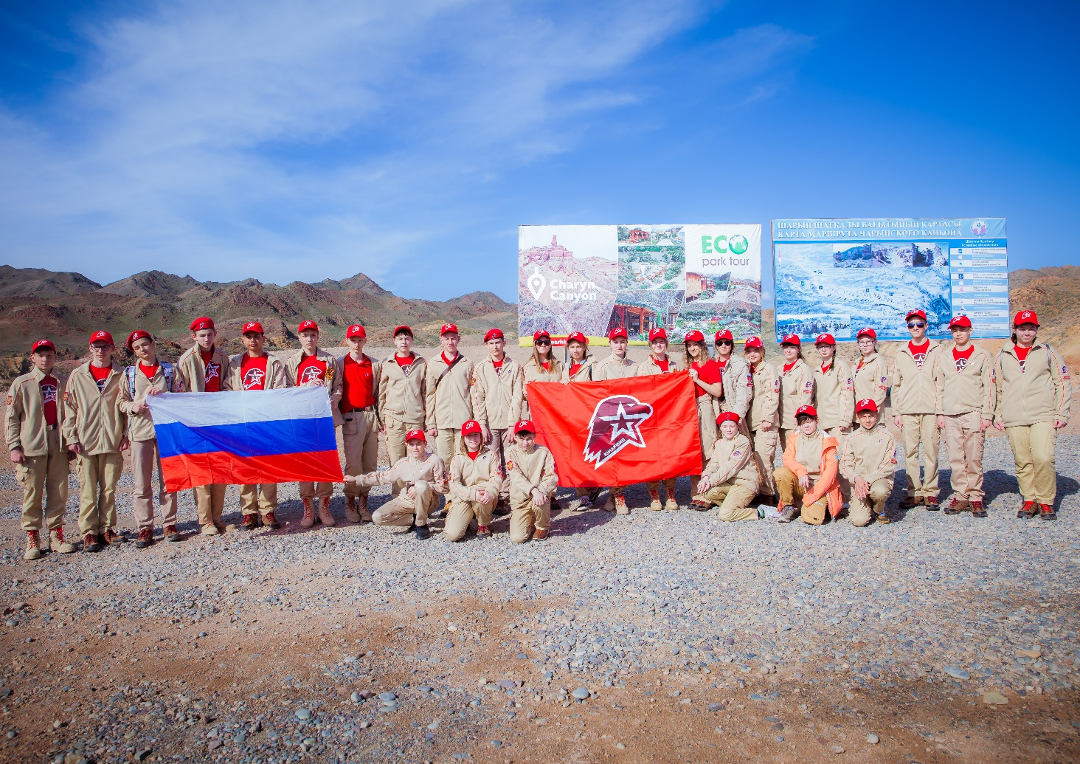
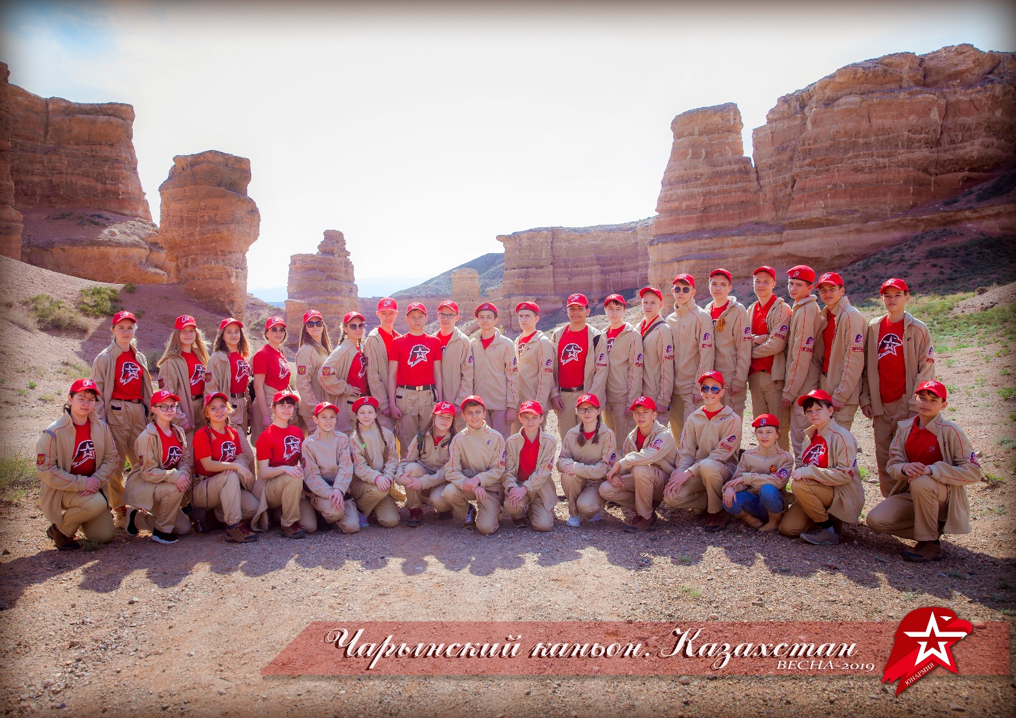
Чарынский каньон

Slide 14
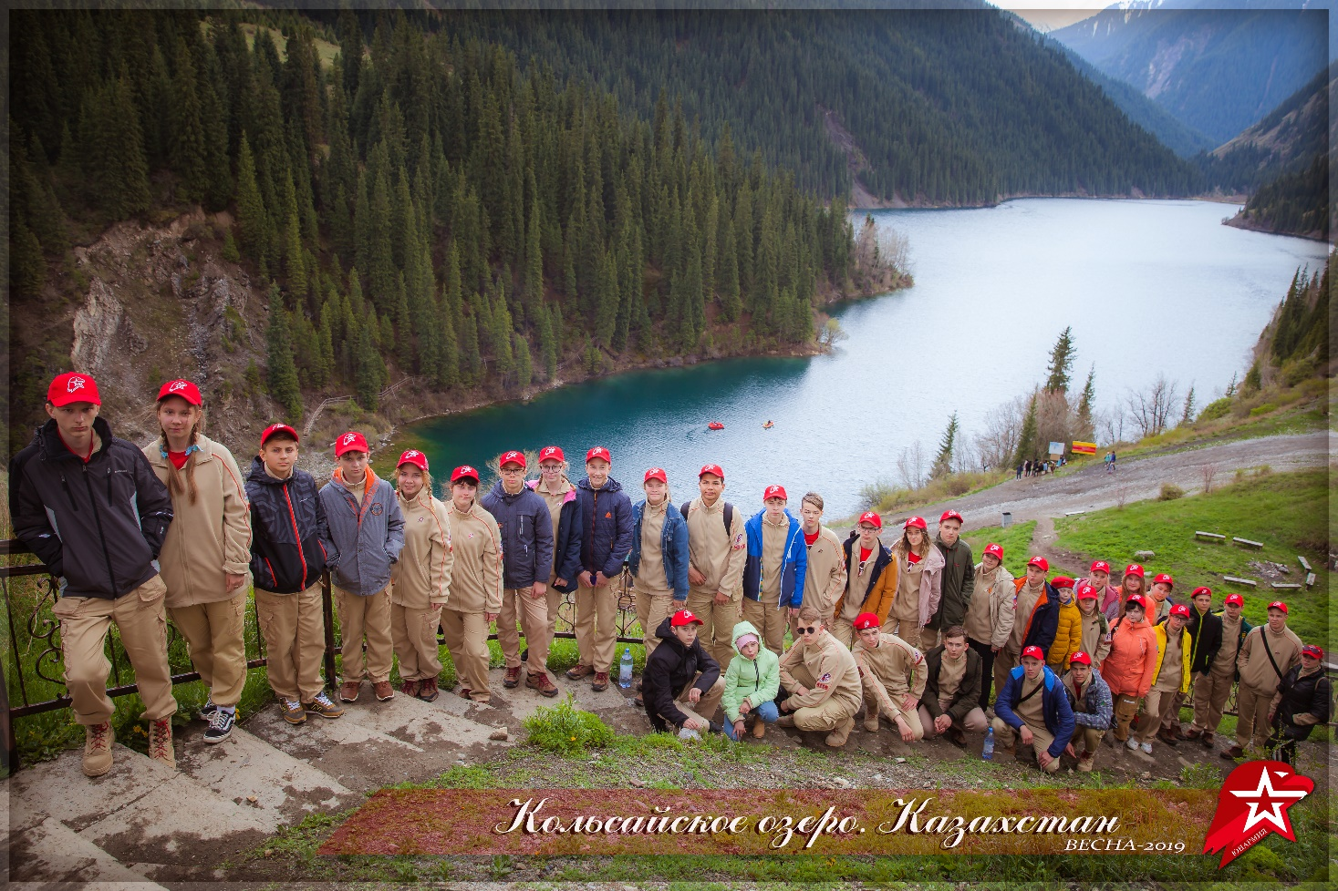
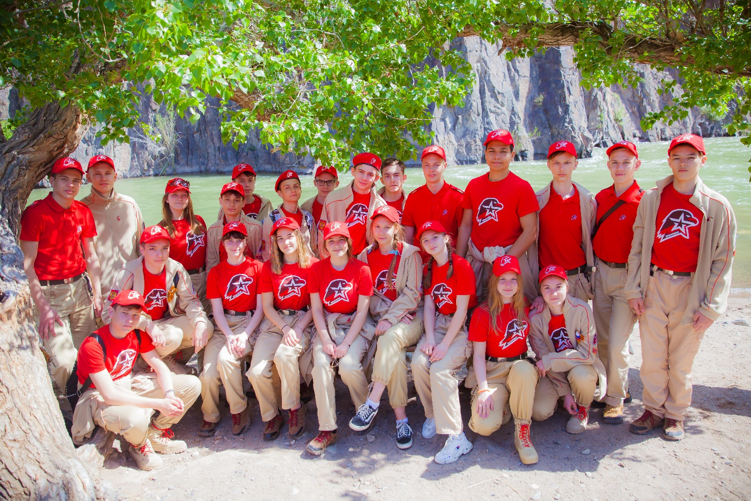
Кольсайское озеро На берегу реки Или

Slide 15
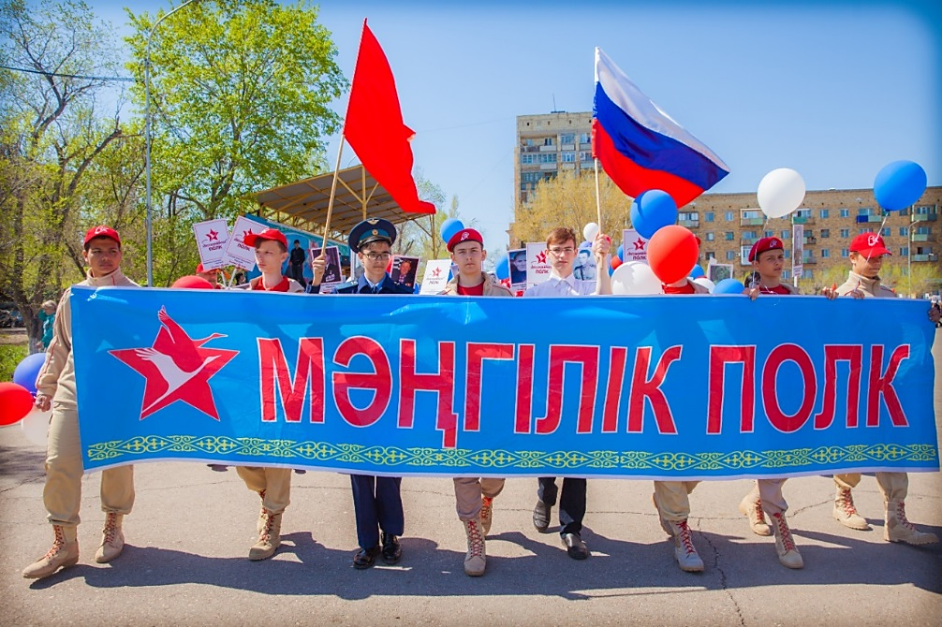
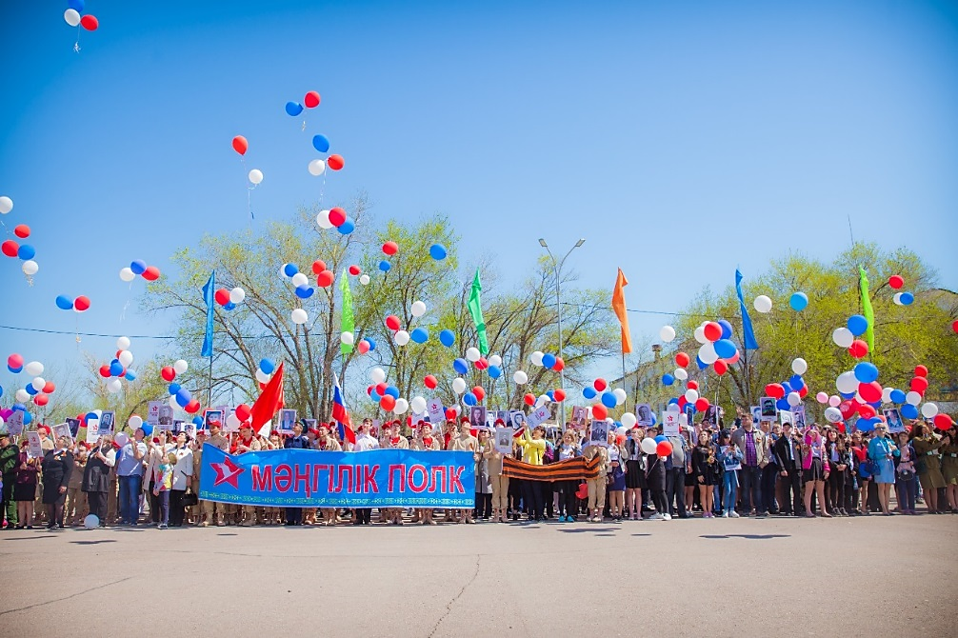
8 мая 2019 года участие юнармейцев в акции «Бессмертный полк».

Slide 16
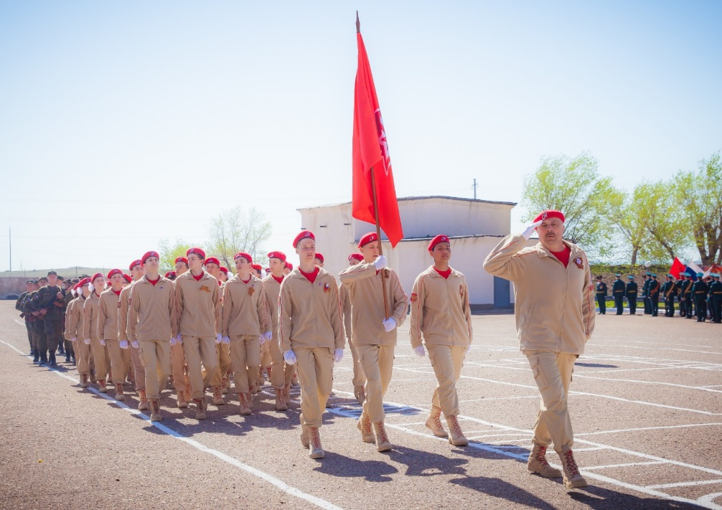
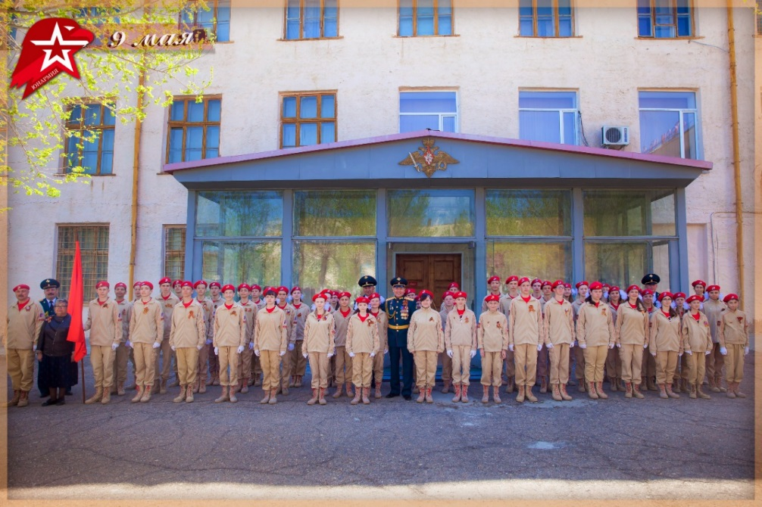
9 мая 2019 года участие юнармейского отряда школы в Параде Победы на плацу «площадки 40»

Slide 17
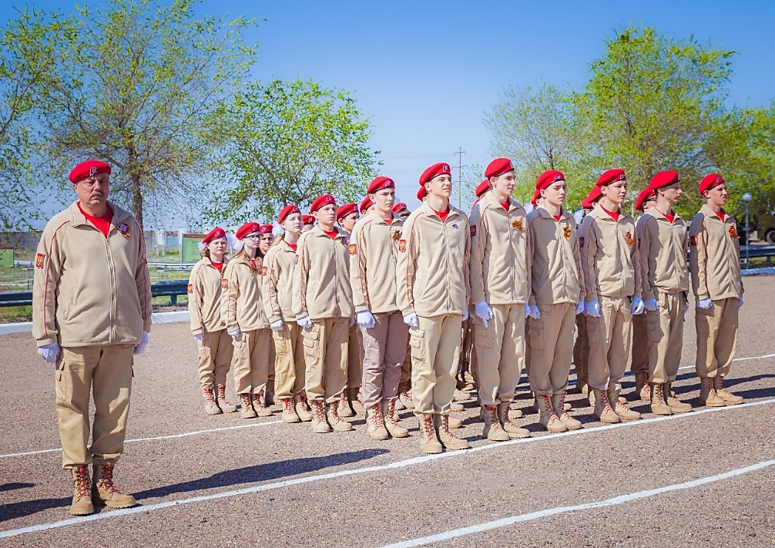
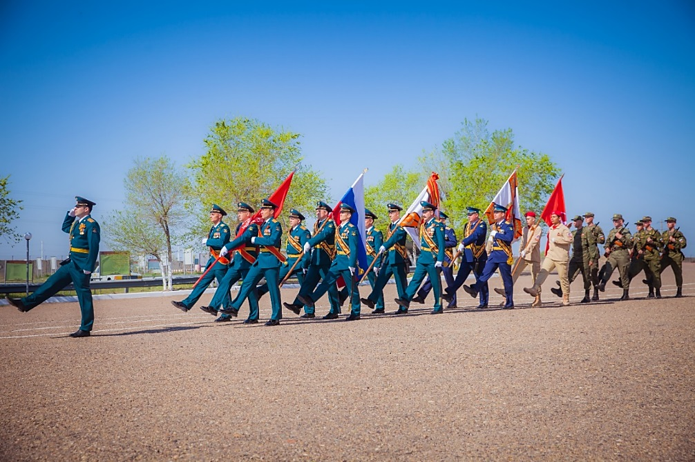
9 мая 2019 года участие юнармейского отряда школы в Параде Победы на плацу «площадки 40»

Slide 18
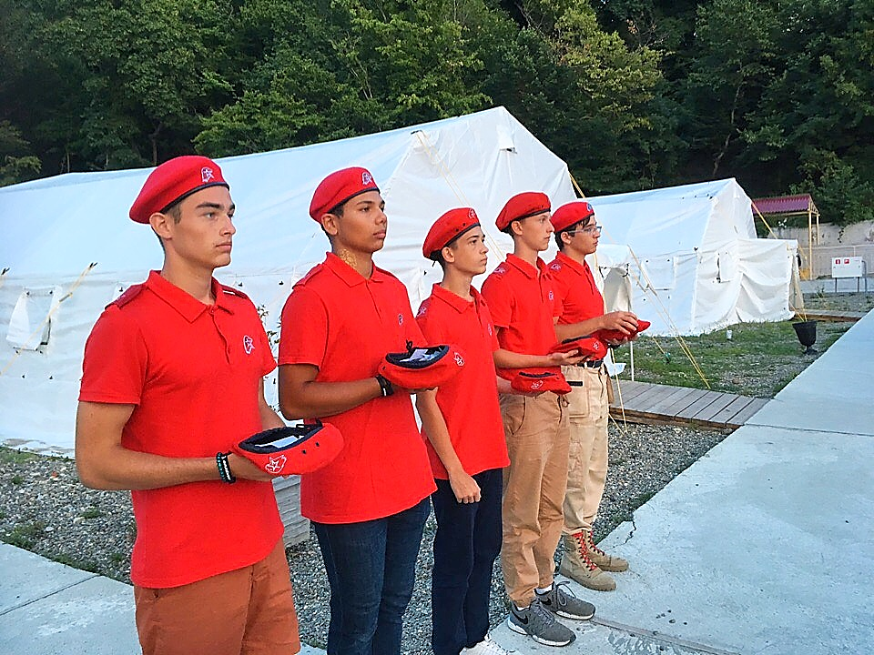
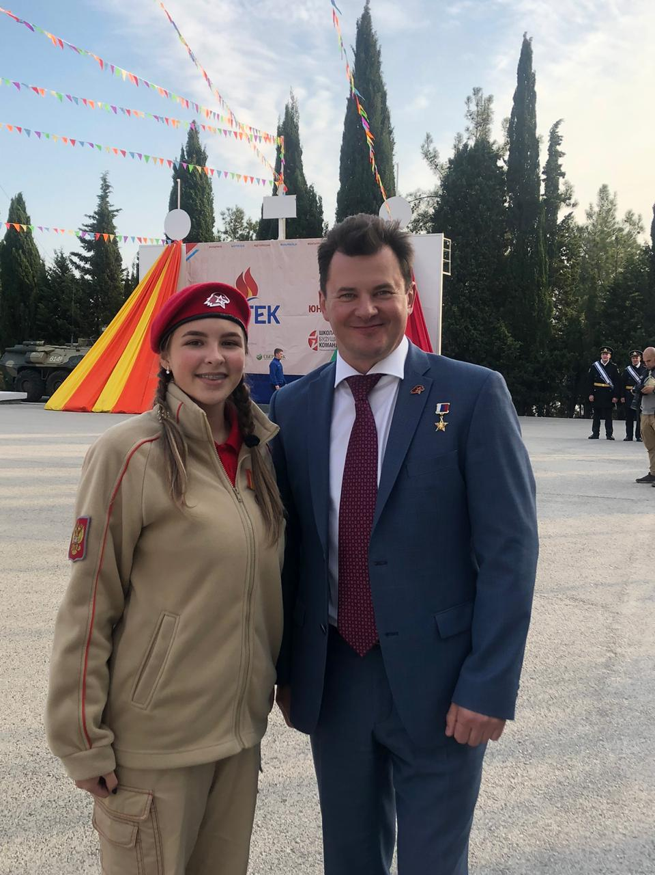
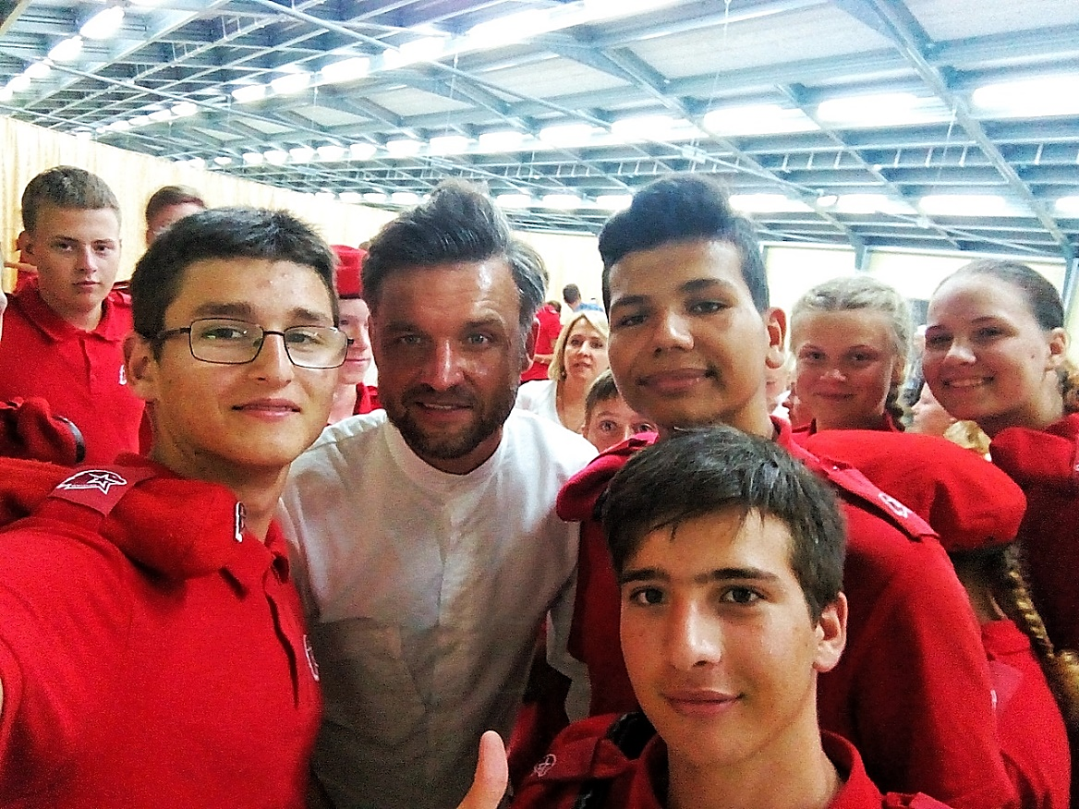
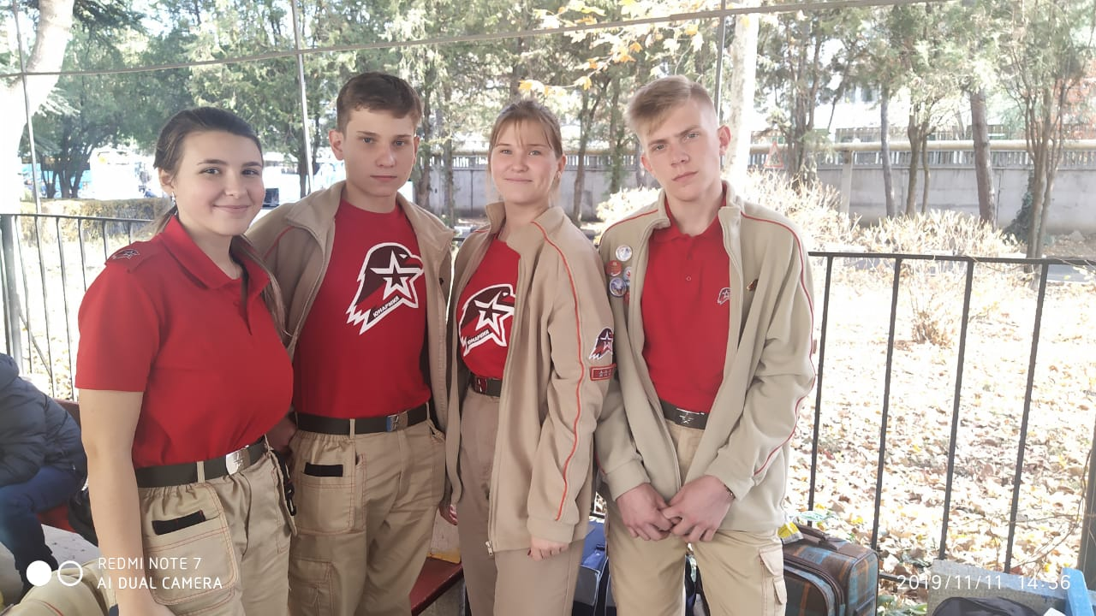
Весной, летом и осенью 2019 года юнармейцы участвовали в работе юнармейской смены Всероссийского лагеря «Орленок», «Артек»

Slide 19
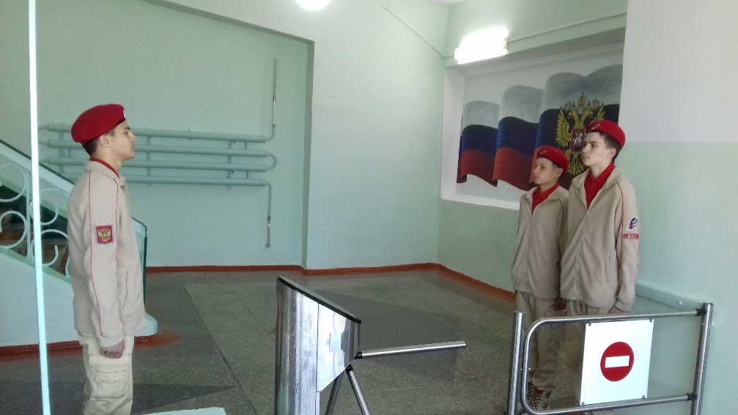
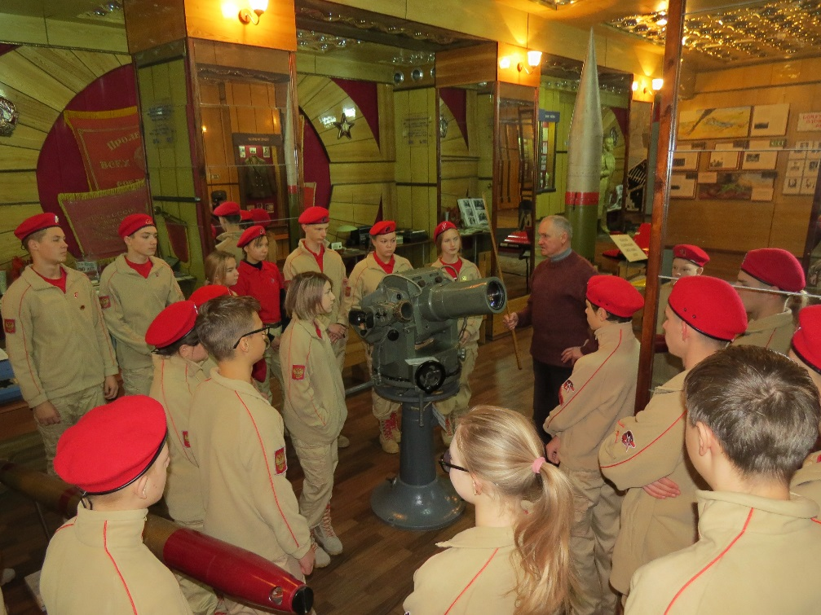
Дежурство юнармейцев на входе школы в день учителя Экскурсия в музей истории полигона

Slide 20
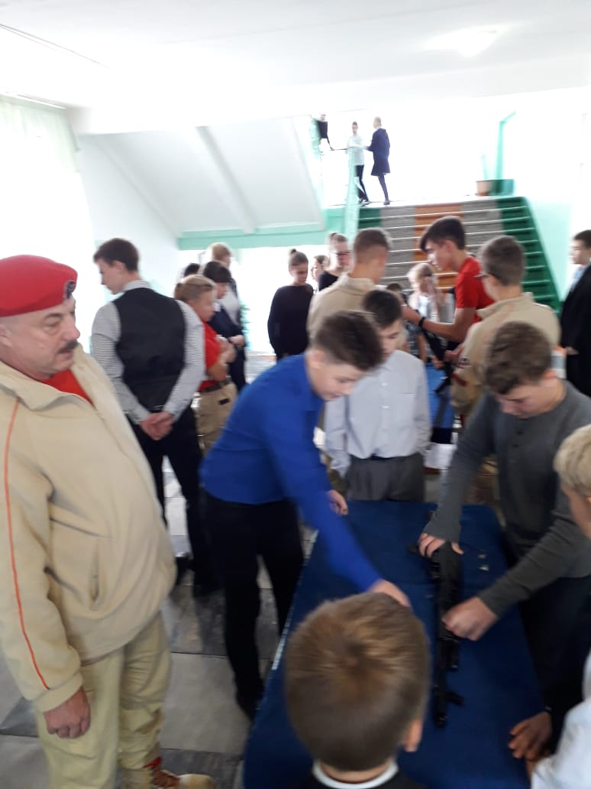
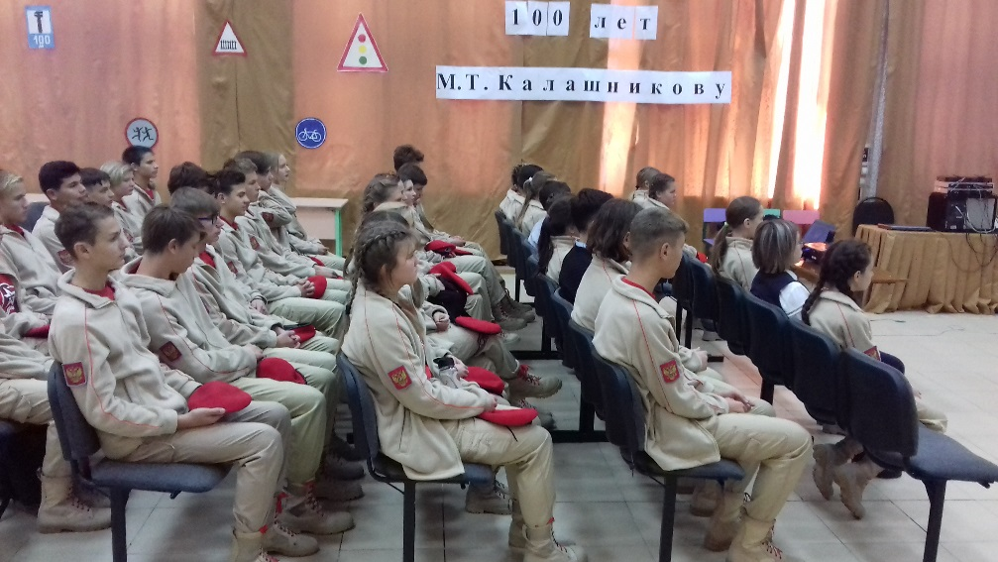
Соревнование по разборке и сборке АК74 посвященные столетию со дня рождения конструктора стрелкового оружия М.Т.Калашникова Презентация на тему «Стрелковое оружие Калашникова»

Slide 21
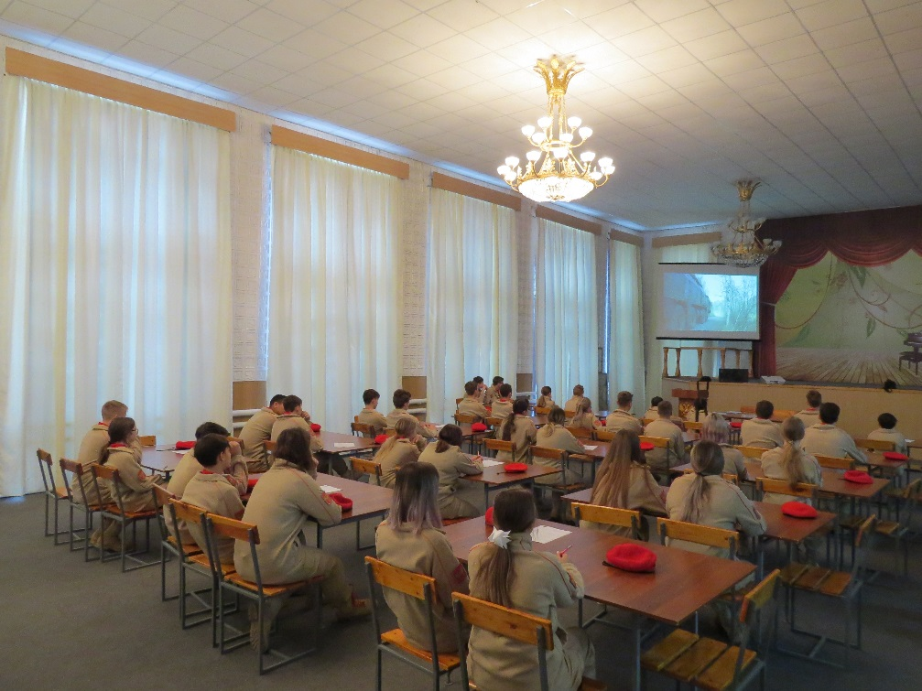
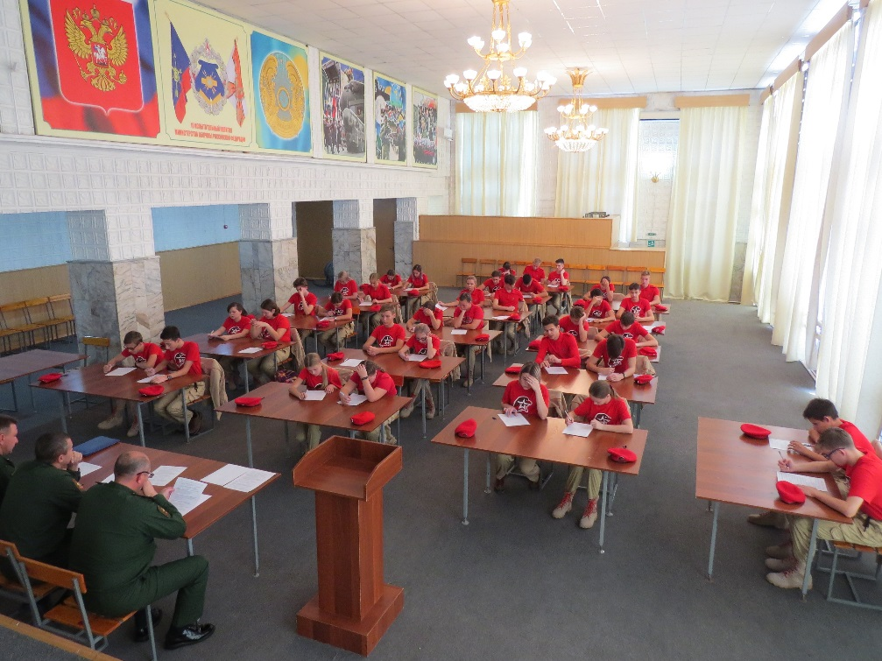
Викторина посвященная 100-летию М.Т.Калашникова Презентация и викторина посвященная 60-летию РВСН

Slide 22
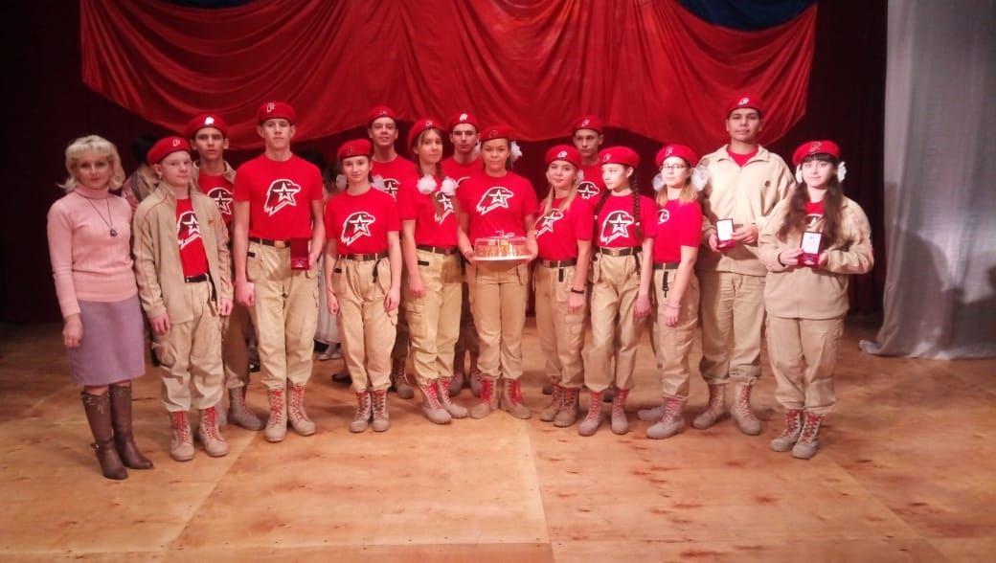
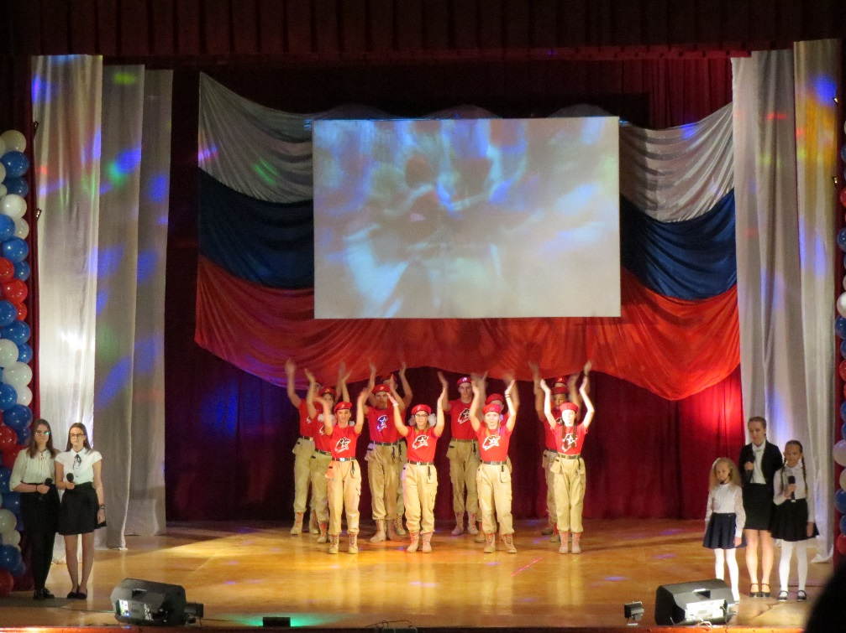
Участники концерта в день 60-летия образования РВСН на сцене ГДО

Slide 23
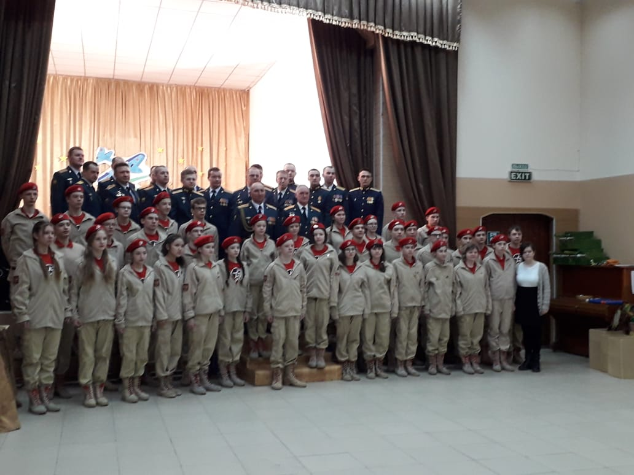
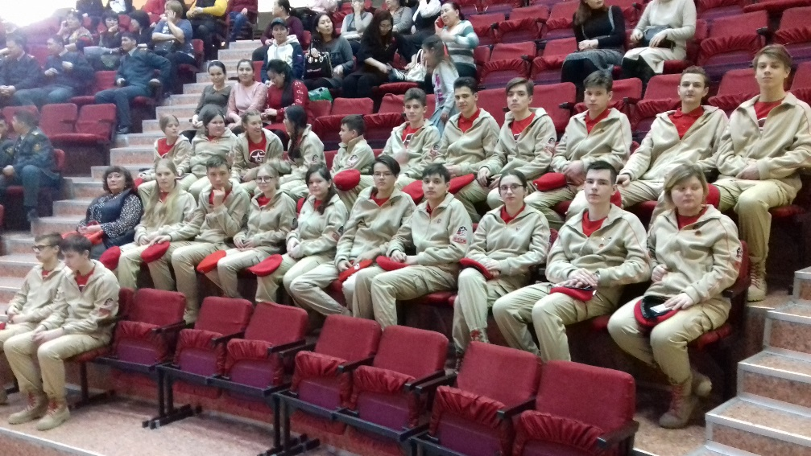
Юнармейцы с офицерами полигона после проведения урока мужества 22 февраля 2020 года Юнармейцы на торжественном мероприятии посвященном годовщине вывода советских войск из Афганистана

Slide 24
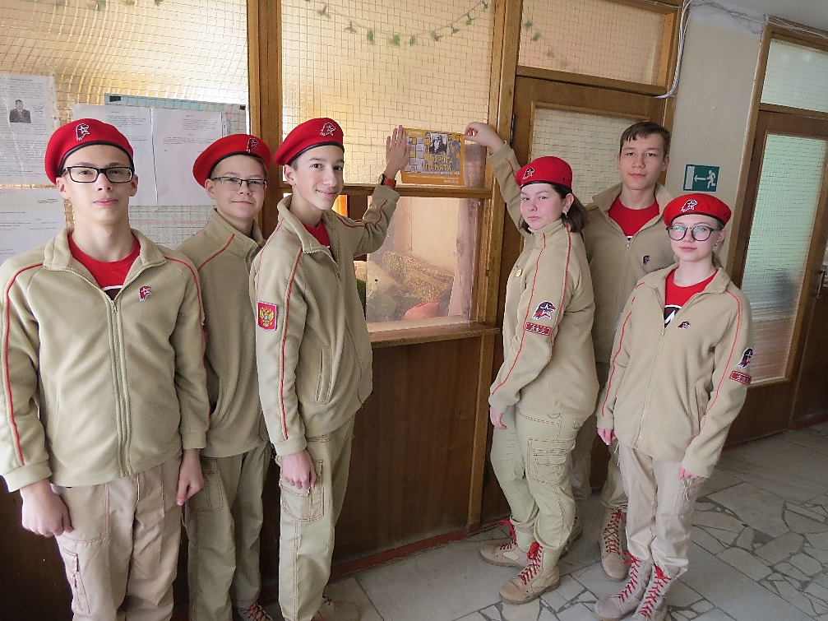
Проведение акции «Дорога памяти»

Slide 25
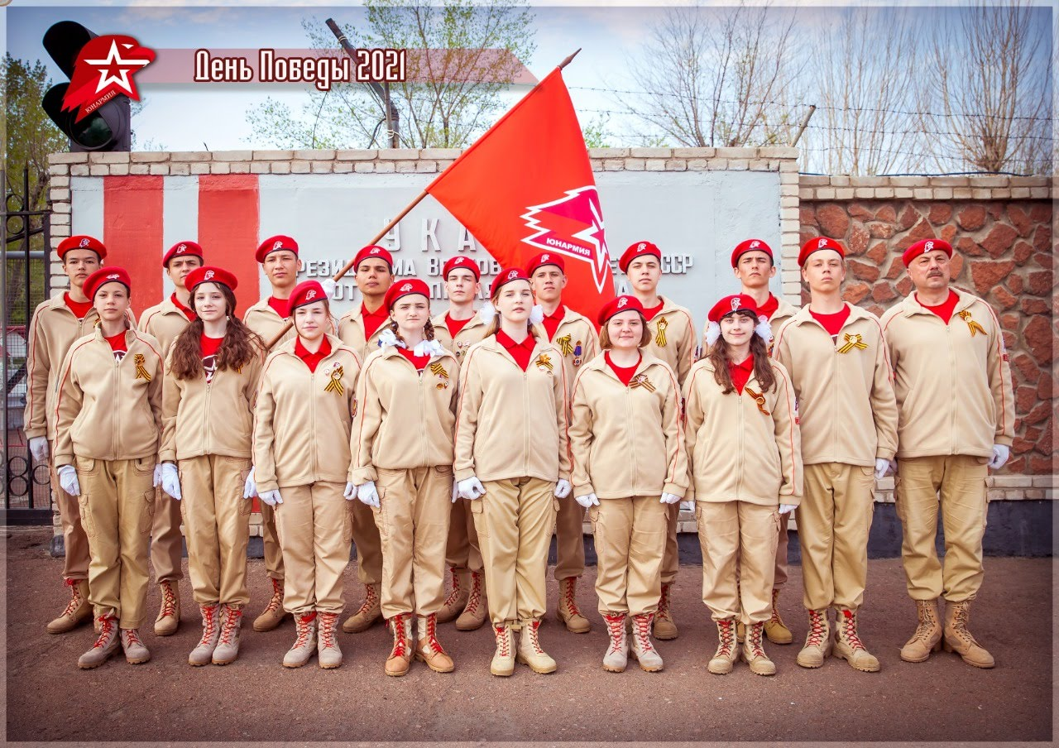

Slide 26
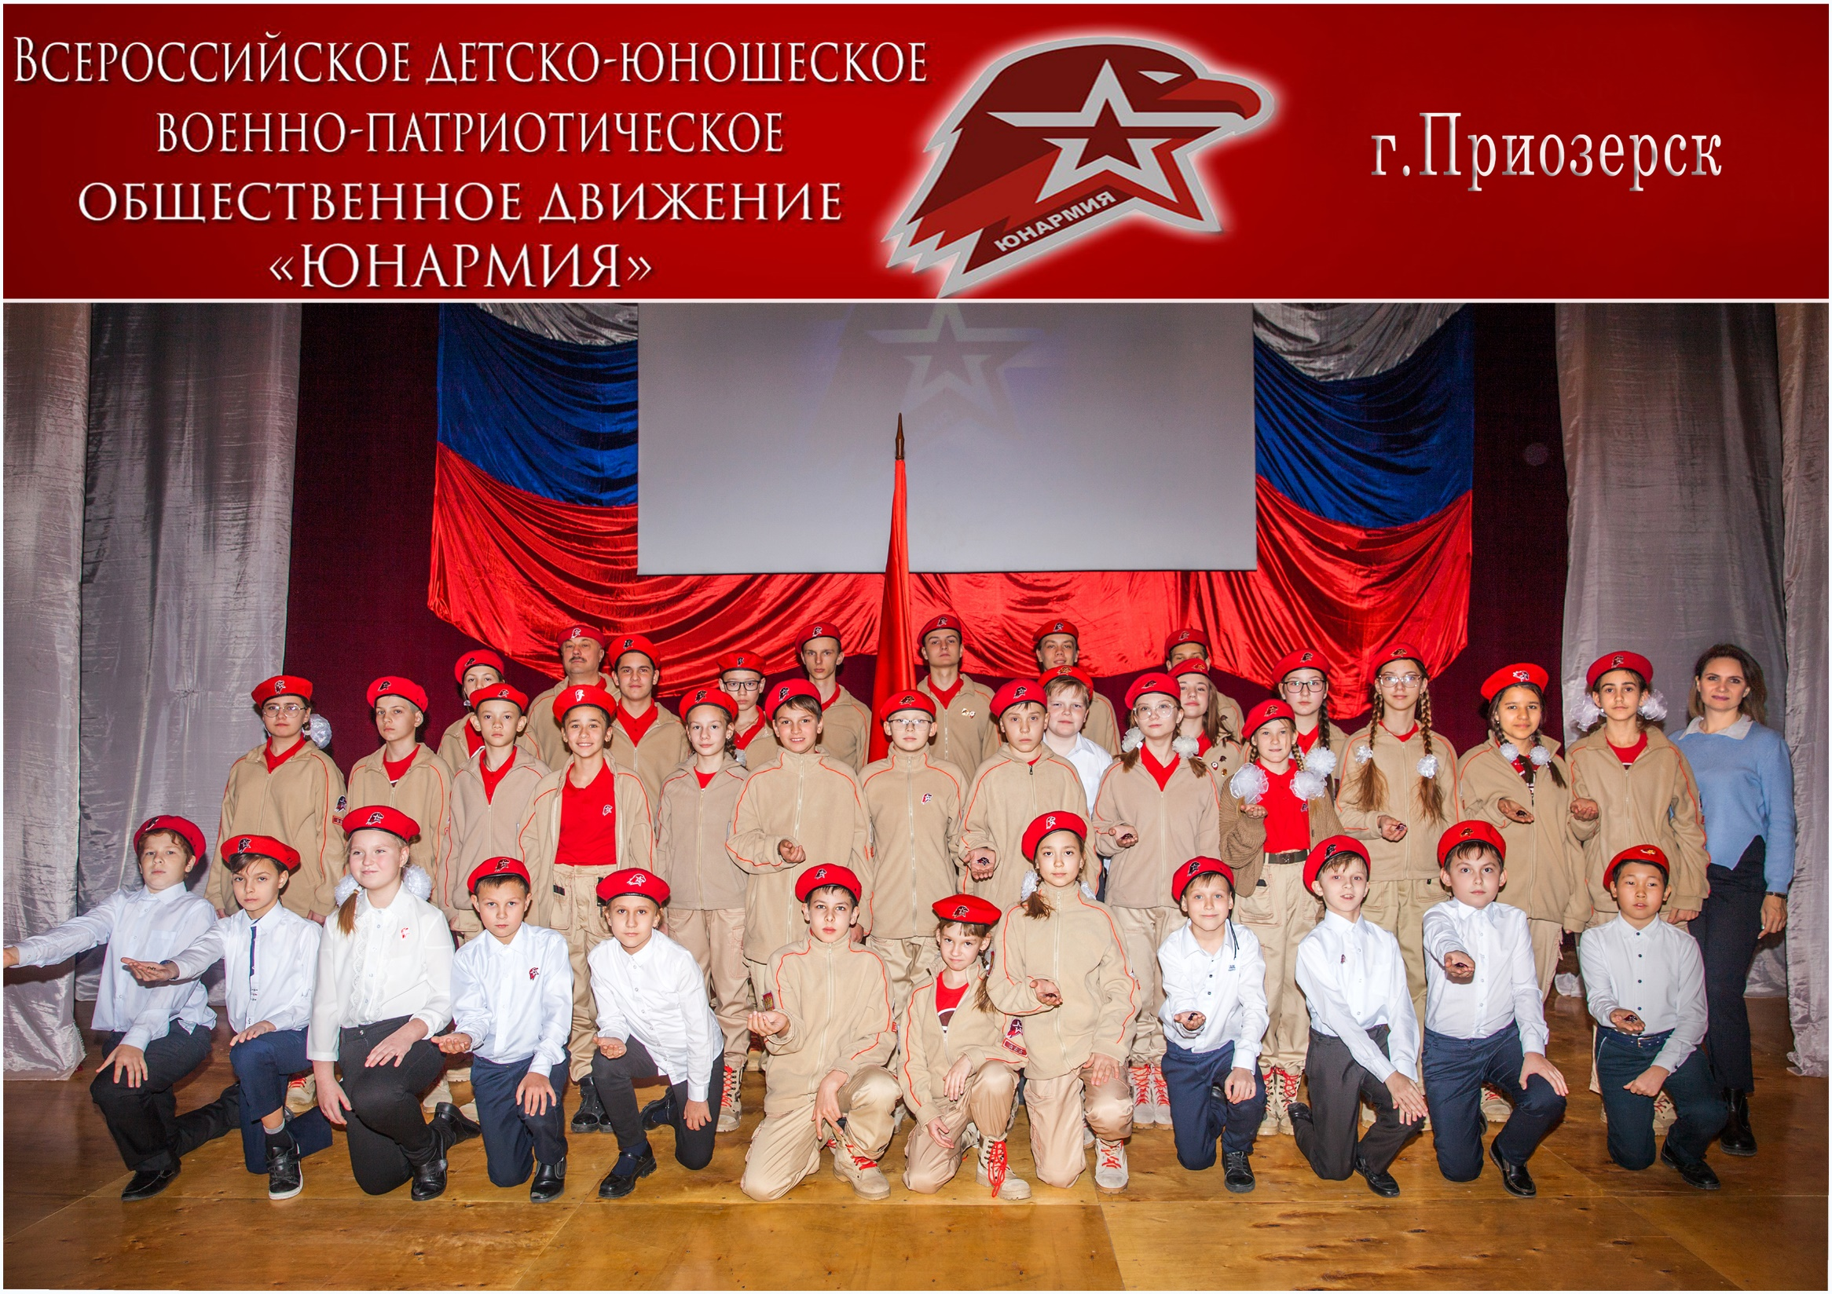

Slide 27
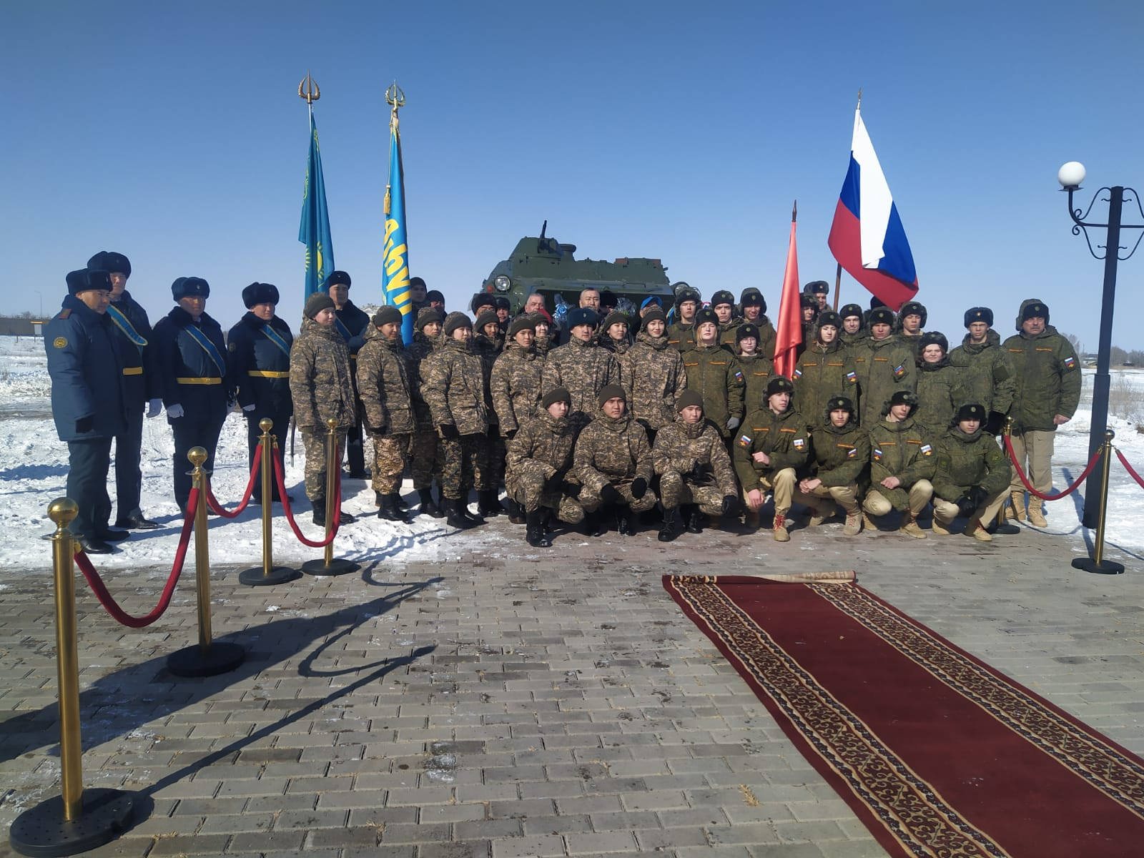
Юнармейцы приняли участие в мероприятии, посвященному открытию памятника воинам интернационалистам.
23.02.2022

Slide 30
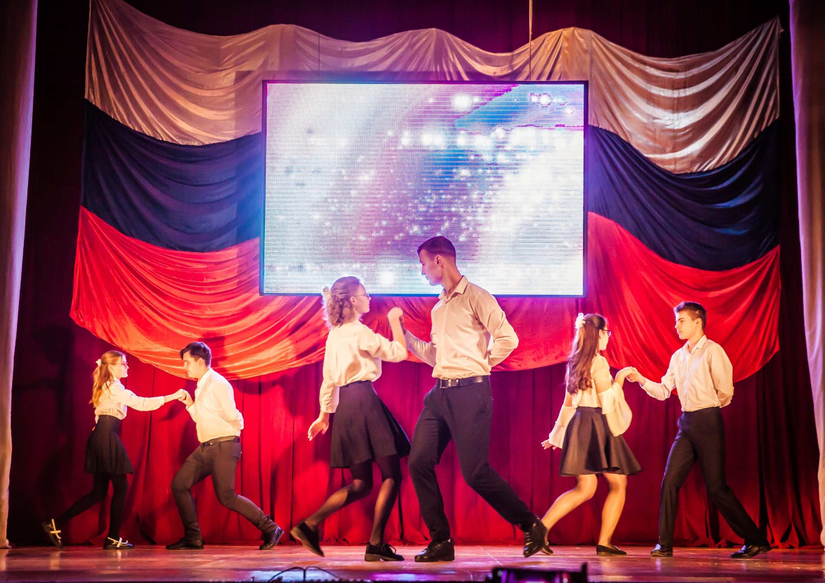
Юнармейский вальс на день РВСН. 17.12.2022

Slide 31
Вся проводимая работа с юнармейским отрядом направлена на воспитание патриотизма, привитие чувства взаимопомощи, уважения к истории и традициям государства, ведению здорового образа жизни.

